Slide 1
Aprendiendo a aprender Guía para profesionales IT

Slide 2


Hola!
Soy Geovanny Hernandez
Database Engineer y Microsoft Certified Trainer con más de catorce años de experiencia en el desarrollo de software, experto en áreas como performance tuning en Base de Datos, Database DevOps, además de contar con experiencia en proyectos de DataWarehouse.

Slide 3
Agenda
Preguntas claves antes de iniciar la jornada
Fases para la construcción iterativa del conocimiento
Historia personal acerca del aprendizaje

Slide 4
1.
Preguntas claves antes de iniciar la jornada

Slide 5
“CUANDO CREIAMOS QUE TENIAMOS TODAS LAS RESPUESTAS, DE PRONTO, CAMBIARON TODAS LAS PREGUNTAS...”
Mario Benedetti

Slide 6
Preguntas claves antes de aprender algo
Qué ________?
Definimos el área de estudio o acción.
Por qué?
Definimos nuestra motivación.
Para qué?
Definimos nuestra finalidad o propósito.
Notes:
Es común encontrarse con las preguntas que inicien con por (¿Por qué…?) y con para (¿Para qué…?) Aunque suenen parecidas, como viene siendo habitual, tienen significados distintos.
¿Por qué…? se usa si queremos preguntar el motivo de alguna acción o situación. Dos ejemplos con su respuesta:
¿Por qué tienes dos camisetas azules?
Porque es mi color favorito.
¿Por qué tu madre se fue a vivir a Francia?
Porque era donde residía de pequeña.
¿Necesitas saber más? En nuestro artículo sobre las expresiones por qué, porque, por que y porqué [meter link] ampliamos el tema.
¿Para qué…?, en cambio, lo usaremos cuando nuestra pregunta sea sobre el propósito de algo. Por ejemplo:
¿Para qué estudias español?
Para encontrar nuevas oportunidades de trabajo.
¿Para qué te has comprado un coche?
Para volver más rápido a casa.
Hasta aquí nuestro artículo explicando las diferencias entre por y para. Esperamos que te haya servido.
¿Te ha sido útil? ¡Compártelo en tus redes sociales para que tus amigos también aprendan!

Slide 7
Ejemplos prácticos
Qué? Apoyar un programa de voluntariado social.
Por qué? Siento la necesidad de formar parte de un cambio positivo en mi comunidad.
Para qué? Quiero sentirme útil y ser parte de la solución y no limitarme a criticar.

Slide 8
Ejemplos prácticos
Qué? Aprender a programar en Python.
Por qué? Necesito hacer mi curriculum más competitivo y automatizar algunas tareas.
Para qué? Optar a un mejor empleo y simplificar mis tareas repetitivas.

Slide 9
2.
Fases para la construcción iterativa del conocimiento

Slide 10
Iteración
Notes:
El conocimiento se construye a traves de la iteracion – es decir, es un constante proceso en donde se definen pequenos pasos

Slide 11


Fases claves
Fase I: Planeación
Fase II: Aprender lo básico-Jugar-Programar algo útil
Fase III: Enseñando a otros.
Notes:
Es común encontrarse con las preguntas que inicien con por (¿Por qué…?) y con para (¿Para qué…?) Aunque suenen parecidas, como viene siendo habitual, tienen significados distintos.
¿Por qué…? se usa si queremos preguntar el motivo de alguna acción o situación. Dos ejemplos con su respuesta:
¿Por qué tienes dos camisetas azules?
Porque es mi color favorito.
¿Por qué tu madre se fue a vivir a Francia?
Porque era donde residía de pequeña.
¿Necesitas saber más? En nuestro artículo sobre las expresiones por qué, porque, por que y porqué [meter link] ampliamos el tema.
¿Para qué…?, en cambio, lo usaremos cuando nuestra pregunta sea sobre el propósito de algo. Por ejemplo:
¿Para qué estudias español?
Para encontrar nuevas oportunidades de trabajo.
¿Para qué te has comprado un coche?
Para volver más rápido a casa.
Hasta aquí nuestro artículo explicando las diferencias entre por y para. Esperamos que te haya servido.
¿Te ha sido útil? ¡Compártelo en tus redes sociales para que tus amigos también aprendan!

Slide 12
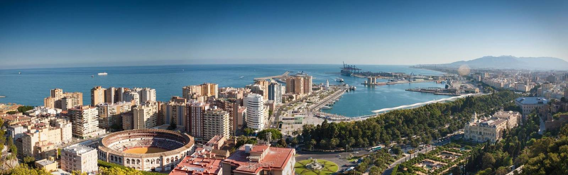
Fase I: Planeación
Vista panorámica
Notes:
Es común encontrarse con las preguntas que inicien con por (¿Por qué…?) y con para (¿Para qué…?) Aunque suenen parecidas, como viene siendo habitual, tienen significados distintos.
¿Por qué…? se usa si queremos preguntar el motivo de alguna acción o situación. Dos ejemplos con su respuesta:
¿Por qué tienes dos camisetas azules?
Porque es mi color favorito.
¿Por qué tu madre se fue a vivir a Francia?
Porque era donde residía de pequeña.
¿Necesitas saber más? En nuestro artículo sobre las expresiones por qué, porque, por que y porqué [meter link] ampliamos el tema.
¿Para qué…?, en cambio, lo usaremos cuando nuestra pregunta sea sobre el propósito de algo. Por ejemplo:
¿Para qué estudias español?
Para encontrar nuevas oportunidades de trabajo.
¿Para qué te has comprado un coche?
Para volver más rápido a casa.
Hasta aquí nuestro artículo explicando las diferencias entre por y para. Esperamos que te haya servido.
¿Te ha sido útil? ¡Compártelo en tus redes sociales para que tus amigos también aprendan!

Slide 13

Fase I: Planeación
Definiendo tus metas/objetivos/indicadores
Específicas
Medibles
Relevantes
Alcanzables
plazos
Notes:
Es común encontrarse con las preguntas que inicien con por (¿Por qué…?) y con para (¿Para qué…?) Aunque suenen parecidas, como viene siendo habitual, tienen significados distintos.
¿Por qué…? se usa si queremos preguntar el motivo de alguna acción o situación. Dos ejemplos con su respuesta:
¿Por qué tienes dos camisetas azules?
Porque es mi color favorito.
¿Por qué tu madre se fue a vivir a Francia?
Porque era donde residía de pequeña.
¿Necesitas saber más? En nuestro artículo sobre las expresiones por qué, porque, por que y porqué [meter link] ampliamos el tema.
¿Para qué…?, en cambio, lo usaremos cuando nuestra pregunta sea sobre el propósito de algo. Por ejemplo:
¿Para qué estudias español?
Para encontrar nuevas oportunidades de trabajo.
¿Para qué te has comprado un coche?
Para volver más rápido a casa.
Hasta aquí nuestro artículo explicando las diferencias entre por y para. Esperamos que te haya servido.
¿Te ha sido útil? ¡Compártelo en tus redes sociales para que tus amigos también aprendan!

Slide 14
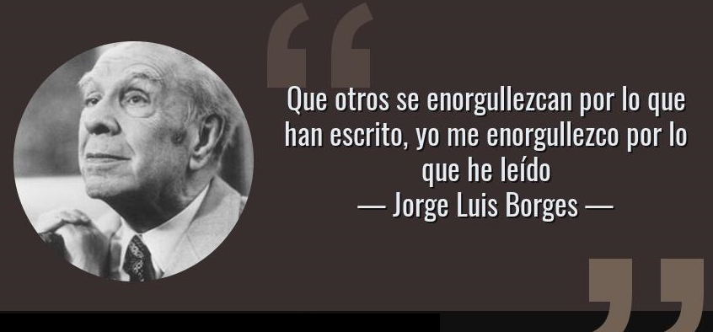
Fase I: Planeación
Aprendiendo de los mejores
Notes:
Es común encontrarse con las preguntas que inicien con por (¿Por qué…?) y con para (¿Para qué…?) Aunque suenen parecidas, como viene siendo habitual, tienen significados distintos.
¿Por qué…? se usa si queremos preguntar el motivo de alguna acción o situación. Dos ejemplos con su respuesta:
¿Por qué tienes dos camisetas azules?
Porque es mi color favorito.
¿Por qué tu madre se fue a vivir a Francia?
Porque era donde residía de pequeña.
¿Necesitas saber más? En nuestro artículo sobre las expresiones por qué, porque, por que y porqué [meter link] ampliamos el tema.
¿Para qué…?, en cambio, lo usaremos cuando nuestra pregunta sea sobre el propósito de algo. Por ejemplo:
¿Para qué estudias español?
Para encontrar nuevas oportunidades de trabajo.
¿Para qué te has comprado un coche?
Para volver más rápido a casa.
Hasta aquí nuestro artículo explicando las diferencias entre por y para. Esperamos que te haya servido.
¿Te ha sido útil? ¡Compártelo en tus redes sociales para que tus amigos también aprendan!

Slide 15



Fase I: Planeación
Preparando nuestro arsenal
Notes:
Identificar la forma más común de aprender, que se nos da mejor, errores tipicos

Slide 16

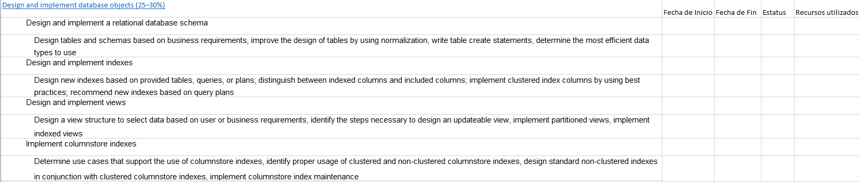
Fase I: Planeación
Definiendo fechas y nuestro plan de estudio
Notes:
Identificar la forma más común de aprender, que se nos da mejor, errores tipicos

Slide 17
Fase II: Aprender lo básico-Jugar-Programar algo útil
Aprender lo básico
Jugar
Programar algo útil
Notes:
Pues eso, jugar, cometer errores, programar tareas básicas y sin mayor utilidad (pero que no sea Hello World)
Recuerdas la pregunta: Para que? Ir buscando pequenas utilidades que nos ayuden paso a paso

Slide 18

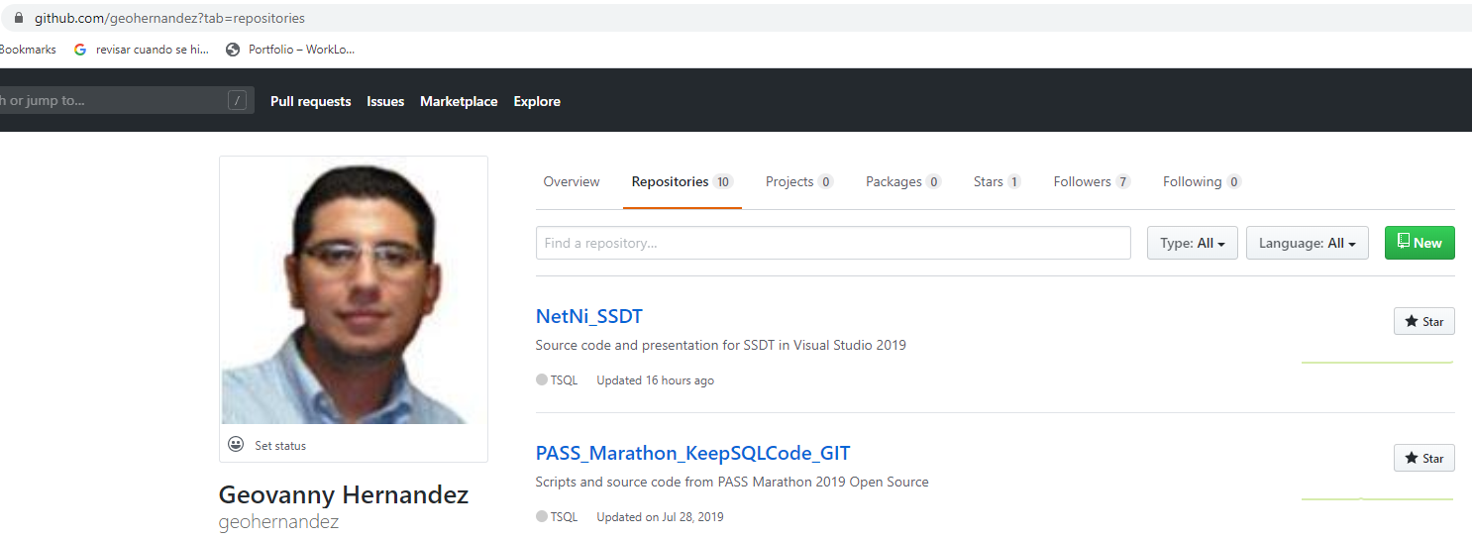
Fase II: Aprender lo básico-Jugar-Programar algo útil
Tips
Notes:
Identificar la forma más común de aprender, que se nos da mejor, errores típicos

Slide 19
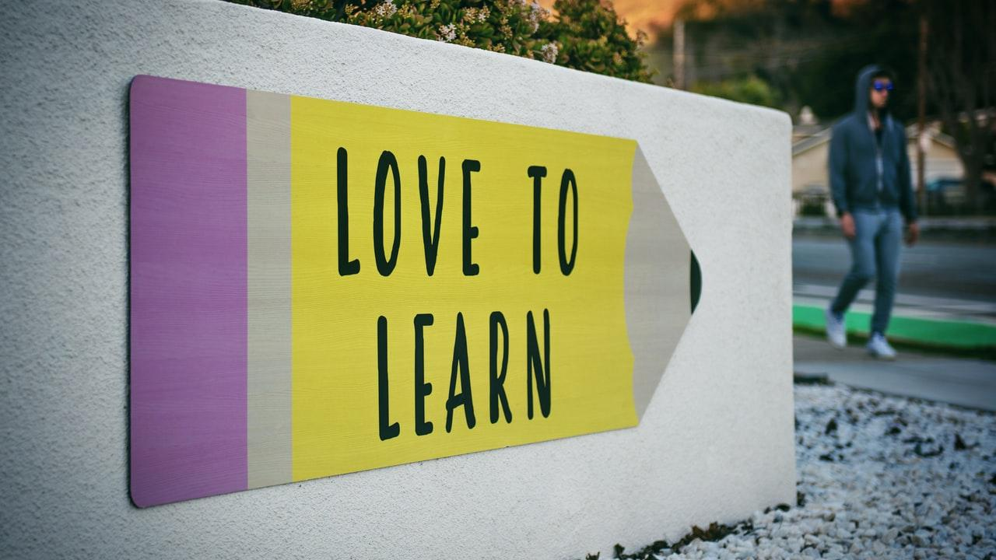
Fase III:Enseñando a otros
Notes:
Si hemos dado un paso por delante de alguien, ya tenemos algo que ensenarle a esta persona

Slide 20


El conocimiento al compartirse se multiplica

Slide 21

Generando contenido en nuestro propio blog o página web

Slide 22

Generando contenido en nuestro canal de Youtube

Slide 23

Hablando en meetup o pequeñas reuniones con nuestros colegas

Slide 24

Anécdota personal acerca del aprendizaje

Slide 25
Málaga
Nicaragua

Slide 26
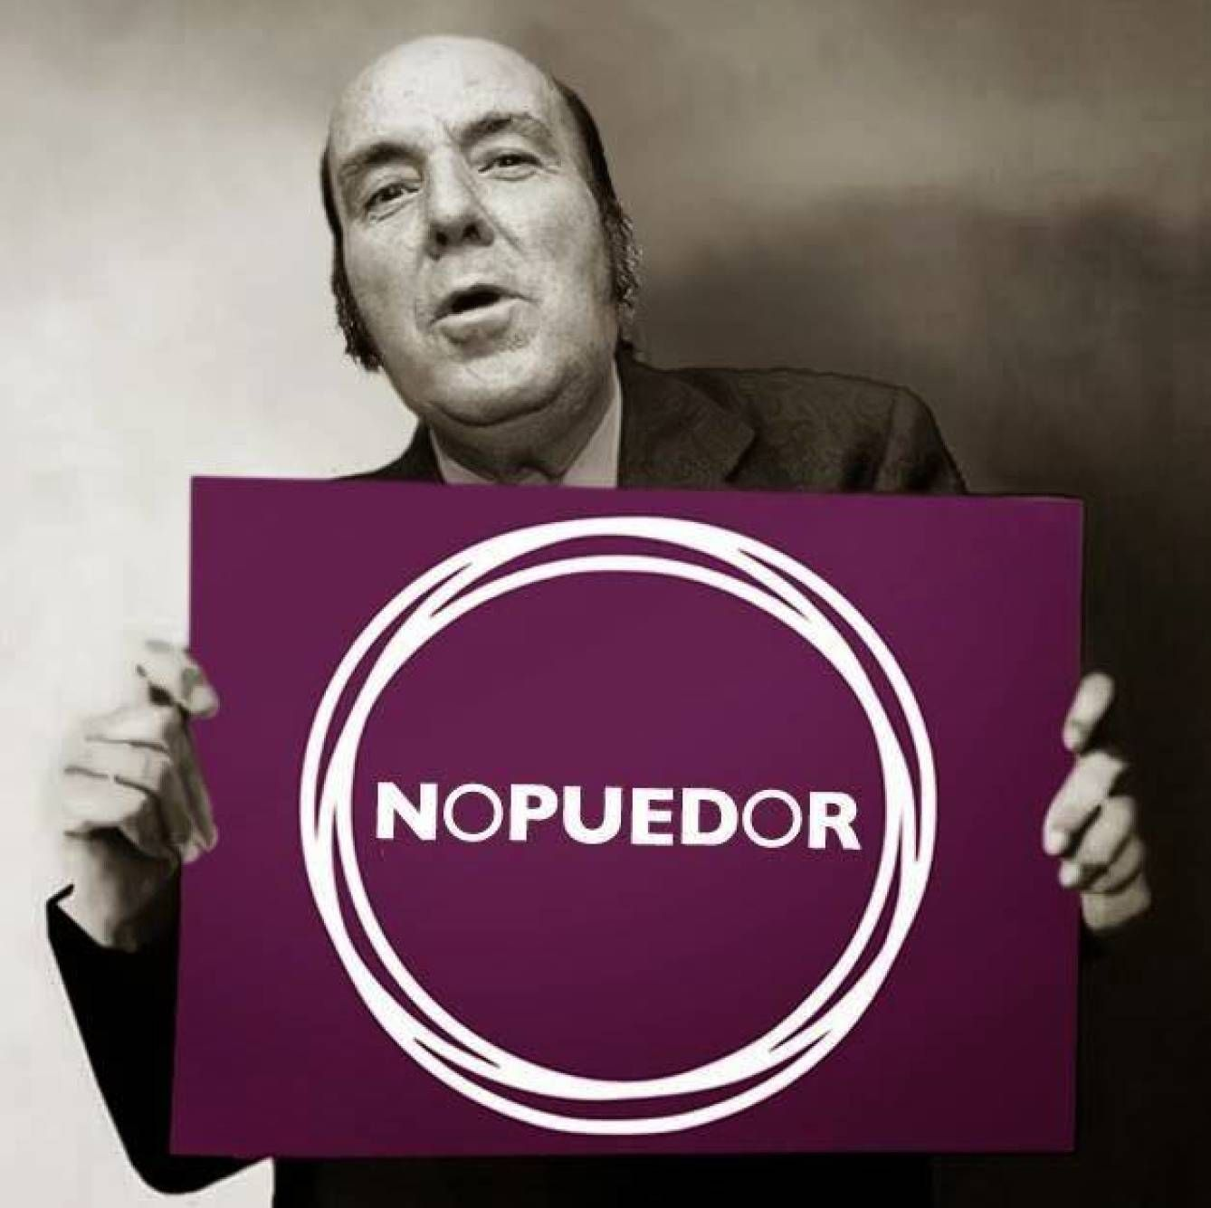

Slide 27
Gracias!
Preguntas?
Me puedes escribir a:
hi@geohernandez.net

